Slide 1
МІНІСТЕРСТВО ОСВІТИ І НАУКИ УКРАЇНИ
КИЇВСЬКИЙ НАЦІОНАЛЬНИЙ УНІВЕРСИТЕТ БУДІВНИЦТВА І АРХІТЕКТУРИ
_{КАФЕДРА БУДІВЕЛЬНОЇ МЕХАНІКИ}
_{КВАЛІФІКАЦІЙНА РОБОТА МАГІСТРА}
на тему: «Торгівельно-розважальний центр у м. Одеса»
_{Виконав: Наливкін В.І.}
_{Керівник: Козак А.А.}
Київ, 2024

Slide 2
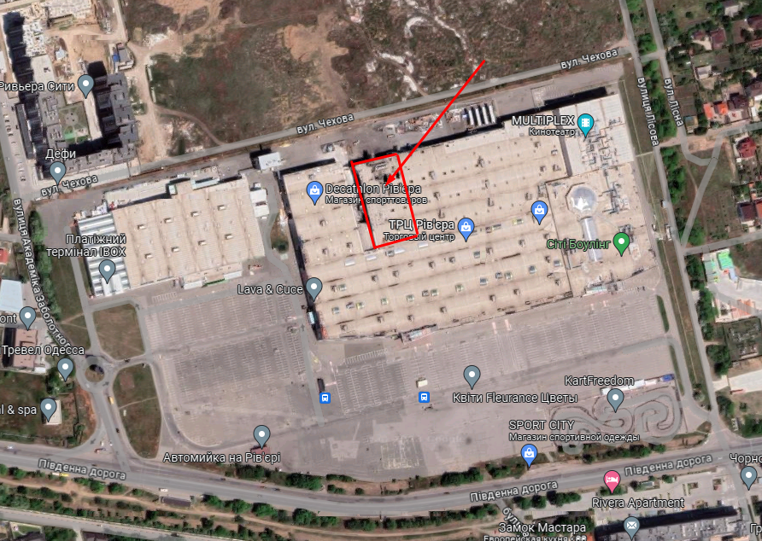
Загальні дані. Генеральний план. Благоустрій М 1:800

Slide 3
3
_{План земляних мас. М 1:1000}

Slide 4
4
_{План першого поверху}

Slide 5
5
Фасад у вісях 1-39
Фасад у вісях Ю-А

Slide 6
6

Slide 7
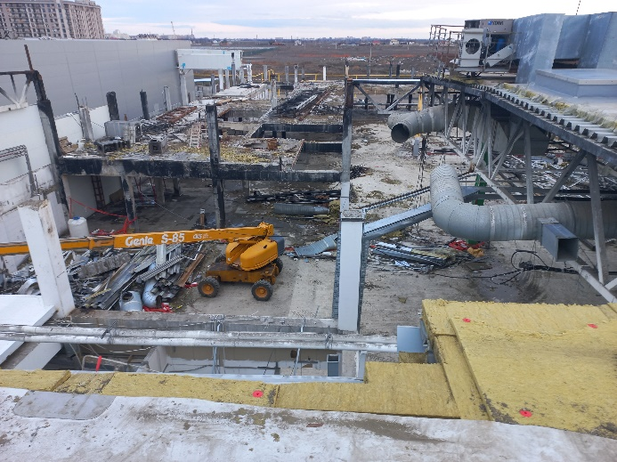
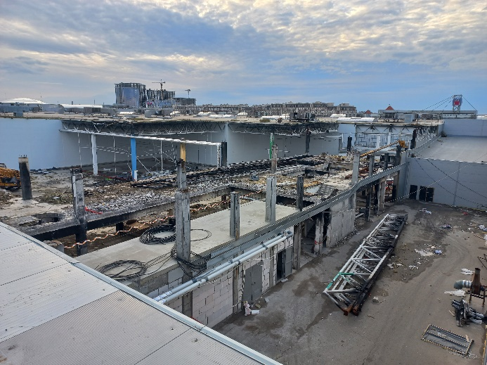
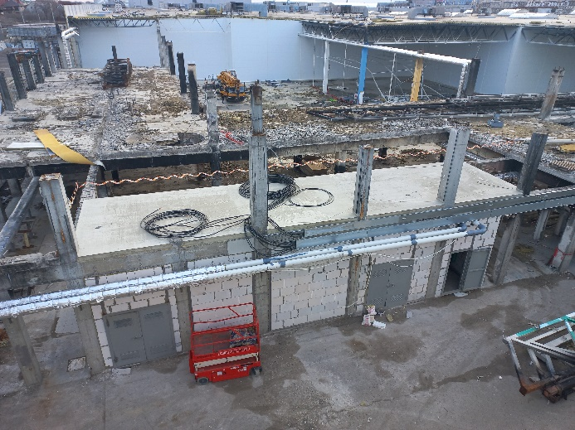
7
Технічне обстеження ТРЦ «Рів’єра»
Метою комплексного обстеження будівельних конструкцій були:
- додаткове інструментальне обстеження залізобетонних та металевих конструкцій каркасу будівлі в вісях К/1-Э; 9-18 з визначенням міцнісних характеристик та дефектів конструкцій, які виникли внаслідок позапроєктних впливів
- визначення залишкової несучої здатності просторової рами в вісях К/1-Э; 9-18 та її спроможність витримувати розрахункові навантаження
- розробка варіантів принципових технічних рішень щодо відновлення несучих конструкцій або їх заміни, як таких, що не відповідають розрахунковим навантаженням
- підготовка вихідних даних для подальшого проєктування відновлення конструкцій
Завданням роботи було дослідження дійсної роботи несучих та огороджувальних конструкцій будівлі і оцінка їх несучої спроможності та експлуатаційної придатності з урахуванням фактичної міцності матеріалів і розробка на цій основі рекомендацій щодо подальшої експлуатації об’єкта
Вихідні дані:
- загальна торгівельна площа – 67000 м2 відповідно до Робочого проєкту «Торгово-выставочно-офисный комплекс на землях Фонтанского сельского совета, Коминтерновского района Одесской области»
- кількість персоналу ТРЦ – 2600 осіб відповідно до штатного розкладу
- кошторисна вартість відновлення ТРЦ – 331 млн. грн
- залишкова балансова вартість ТРЦ – 342 700 850 грн

Slide 8
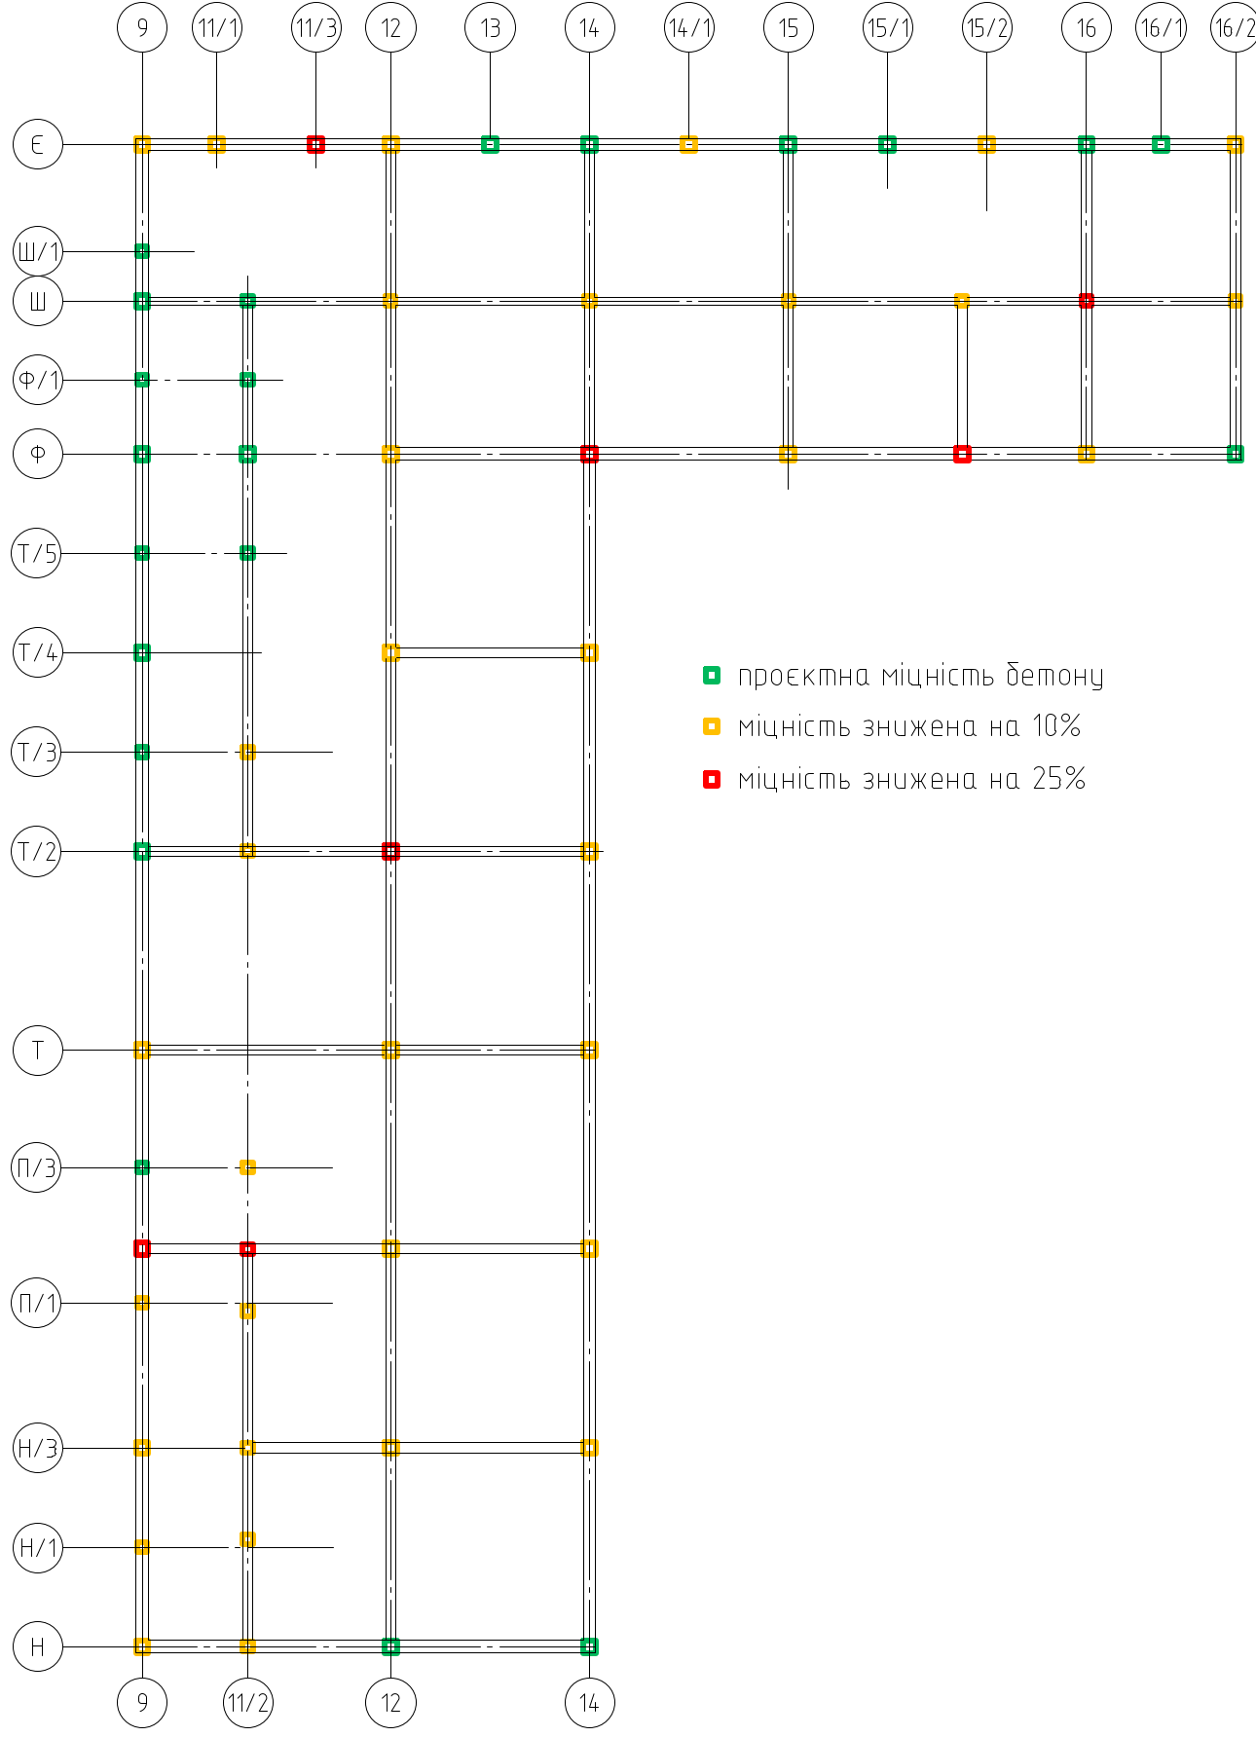
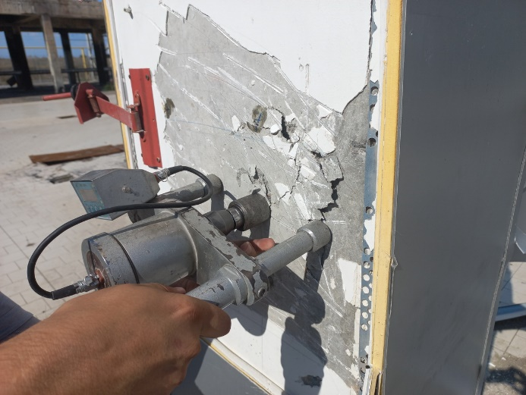
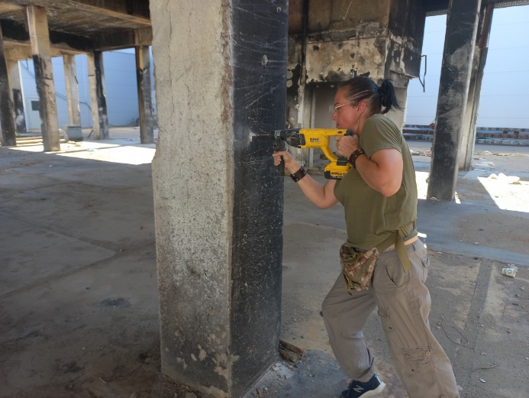
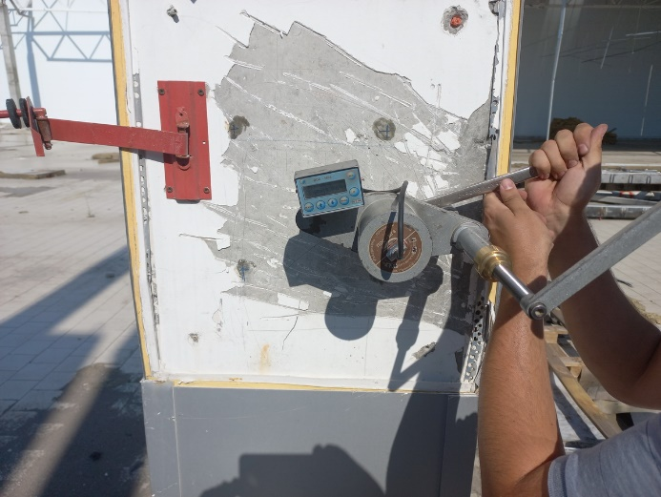
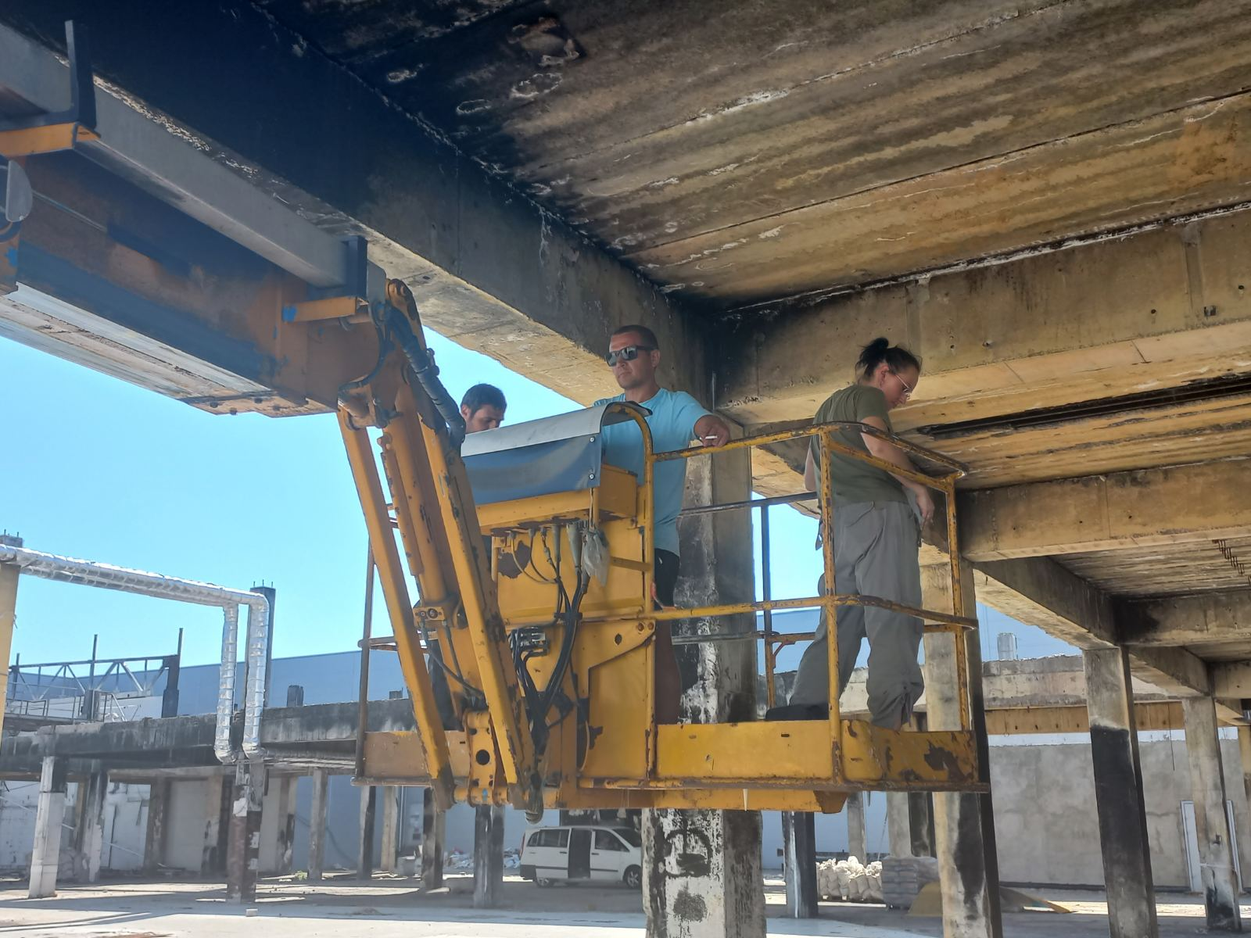
8
_{Технічне обстеження будівлі}
Міцність бетону залізобетонних колон 1го ярусу
Інженерні випробування по визначенню міцності бетону на стиск в конструкціях виконувалось двома методами неруйнівного контролю та вибурюванням зразків - кернів безпосередньо з конструкцій на об'єкті:
Ультразвуковим методом, способами наскрізного та поверхневого прозвучування, по окремим ділянкам конструкцій, згідно вимог ДСТУ Б В.2.7-226:2009 «Бетони. Ультразвуковий метод визначення міцності».
Механічним методом відриву зі сколюванням згідно вимог ДСТУ Б В.2.7-220:2009 «Бетони. Бетони. Визначення міцності механічними методами неруйнівного контролю».
Методом визначення міцності за зразками, відібраними з конструкцій, згідно вимог ДСТУ Б В.2.7-223:2009 «Бетони. Методи визначення міцності за зразками, відібраними з конструкцій».

Slide 9
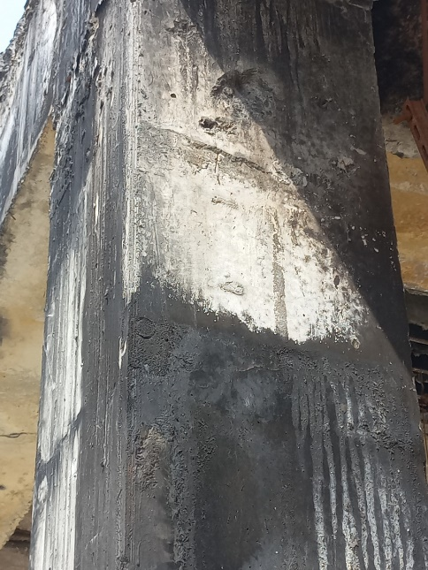
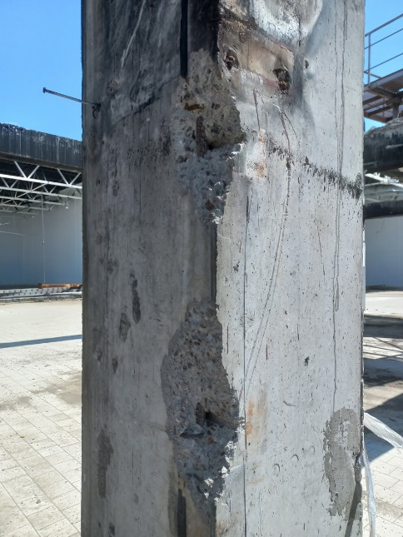
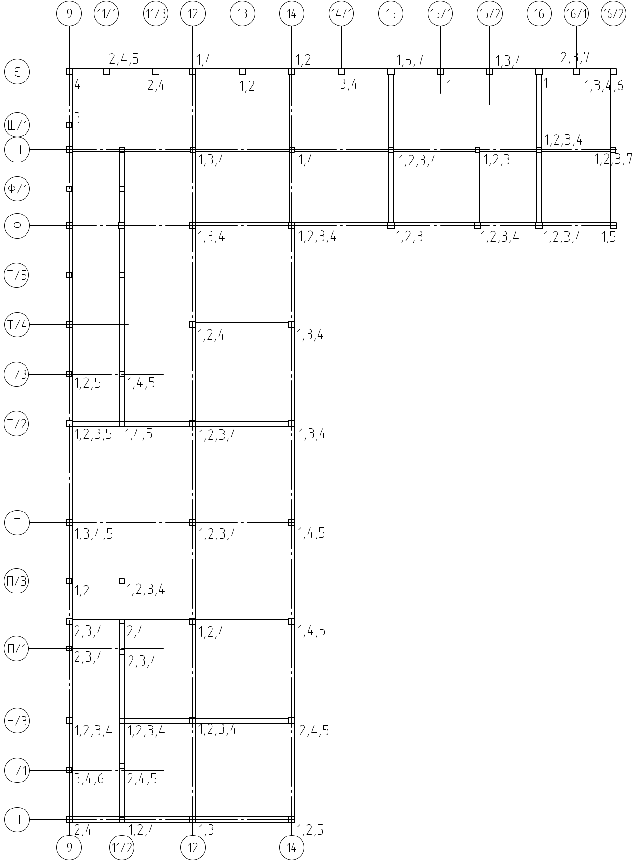
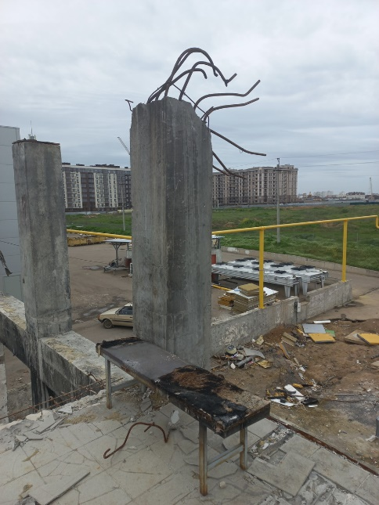
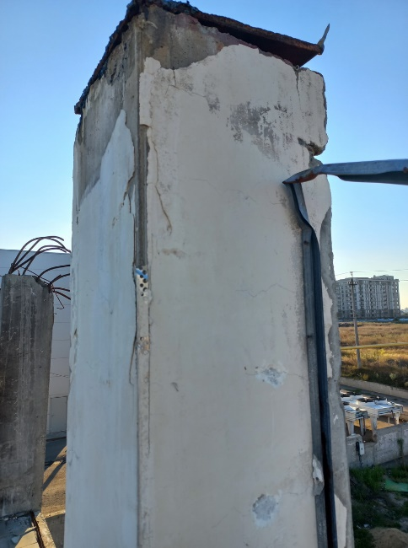
9
_{Технічне обстеження будівлі}
Схема дефектів та пошкоджень колон 1-го ярусу
Т1 - закопченість поверхні бетону по грані колон. Сліди копоті покривають більш ніж 60% поверхні грані колони
Т4-ділянки сколу захисного шару бетону по ребрам колон на глибину від 10мм до 200мм. Дефект характерен для 80% колон
Т8 – колона в осях Э/12 зруйнована внаслідок прямого втручання засобів ураження. Зруйнован оголовок та металеві опорні стійки під ферми. Арматура перебита. захисний шар бетону відсутній на 2м
Т9 – металеві закладні деталі оголовків колон деформовані. Перекос зазору між бетоном і закладною складає до 45мм

Slide 10
10
_{Технічне обстеження будівлі}

Slide 11
11
Технічне обстеження металевих конструкцій покриття
Ослаблені болти кріплення ферм в опорних вузлах. Болти втратили свою міцність
Пошкоджений металевий надколонник під опори ферми. Метал надколонника втратив фізико-хімічну властивість від термічного впливу
Схема дефектів ферм покриття

Slide 12
12
Лабораторні випробування металевих конструкцій покриття
Лабораторні випробування виконувались ТОВ "ТОРГІВЕЛЬНИЙ ДІМ "УКРІНТЕХ" у липні 2023 року. В результаті досліджень були відібрані 18 зразків з восьми ферм (по 2 на кожну ферму) та проведено наступні випробування: хімічний аналіз з визначенням марки сталі; визначення характеристики сталі на розрив.
Notes:
Лабораторні випробування

Slide 13
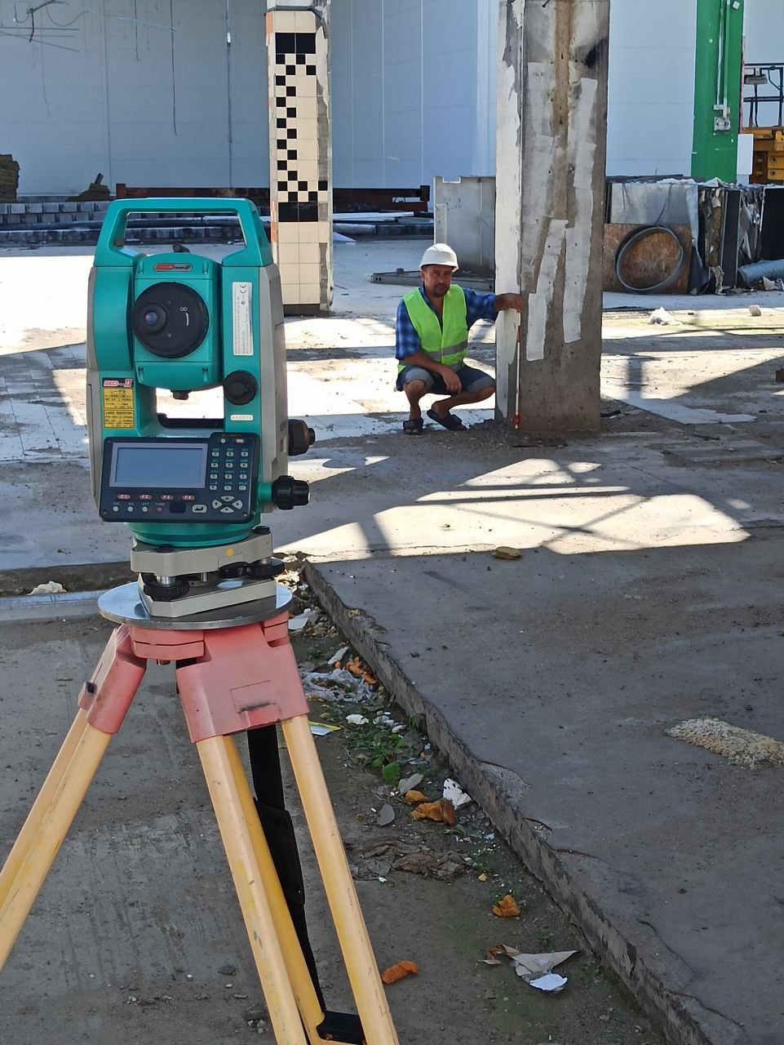
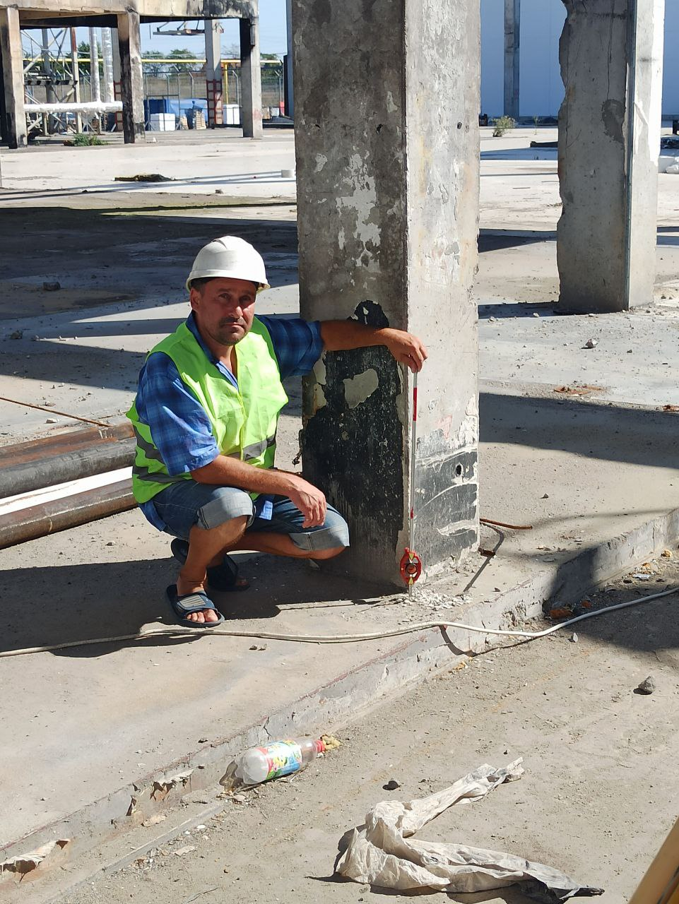
13
Геодезичний моніторинг будівельних конструкцій
Виконавча зйомка проводилась в червні 2023 року ФОП Скальський І.В.. Результати зйомки див. Технічний звіт Том 8. Зйомка виконувалась в умовній системі координат. За умовний початок системи координат прийнятий перетин вісей Н-9. Вимірювання горизонтальних кутів і довжин ліній в ходах виконано електронним тахеометром Sokkia CX-105 з похибкою 3’’. Зрівнювання мережі на другому етапі проводилось методом найменших квадратів в програмному модулі «Дельта Діджитлс»
Висотна знімальна геодезична мережа побудована прокладанням ходів тригонометричного нівелювання по пунктам теодолітних ходів електронним тахеометром. За відмітку 0,000 була прийнята відмітка чистої підлоги біля перетину вісей Э-9. За результатами виконавчого знімання отримані величини кренів колон, прогинів рігелей, прогинів нижніх поясів ферм та планово-висотні координати закладних деталей та анкерних болтів оголовків.
За даними порівняння результатів трьох циклів спостережень можна зробити висновок про динаміку розвитку деформацій конструкцій (прогини та розкриття тріщин рігелей 0,5÷1,2 мм/місяць).

Slide 14
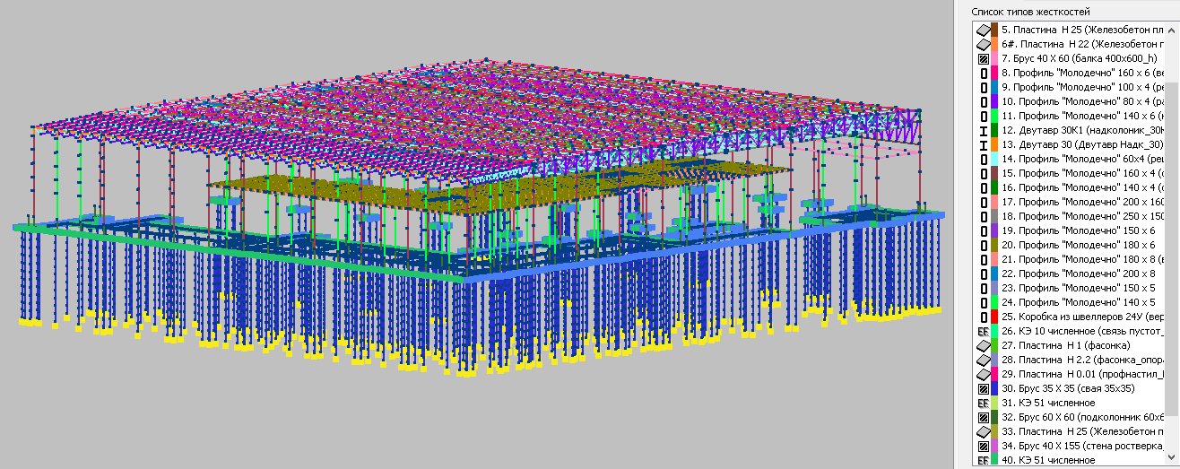
14
Розрахункова модель
Розрахункова модель з переліком прийнятих жорсткостей скінчених елементів каркасу

Slide 15
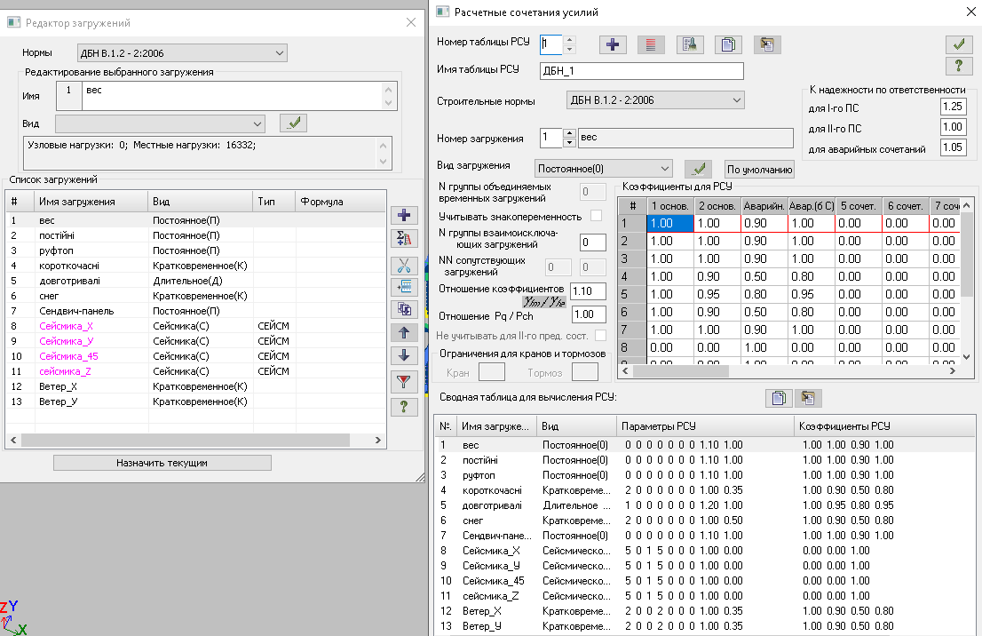
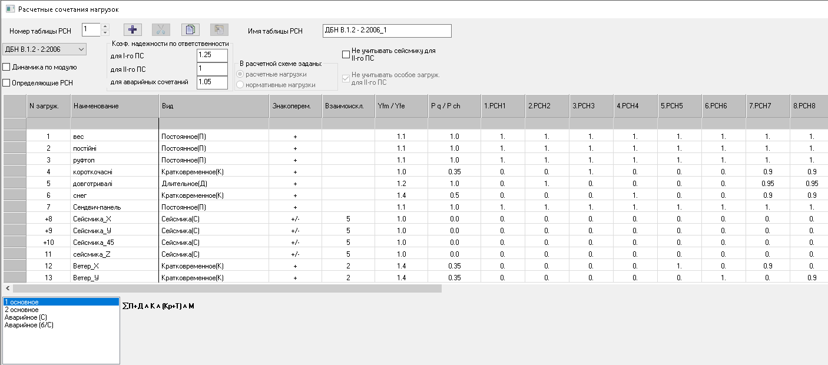
15
Розрахункова модель. Навантаження та впливи
Згідно ДБН В.1.2-2-2006 навантаження та впливи прийнято з урахуванням відповідних коефіцієнтів надійності
за навантаженням γfm=1,25 (для розрахунків за 1-ою групою граничних станів) та
γfe (для розрахунків за 2-ою групою граничних станів, γfe =1,0)
Таблиці розрахункових сполучень навантажень і зусиль РСН та РСЗ

Slide 16
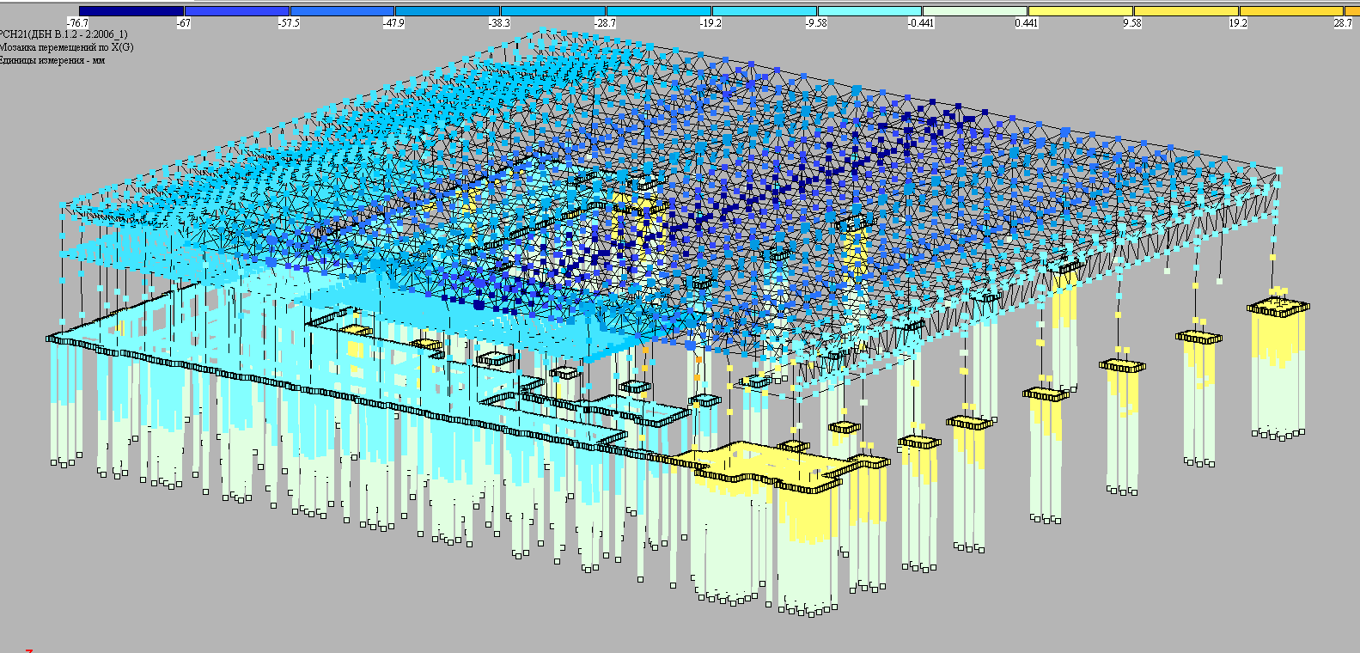
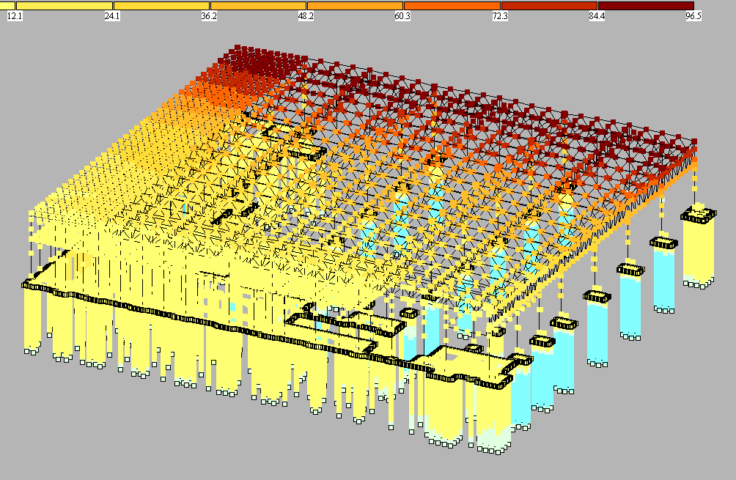
16
Розрахункова модель. Навантаження та впливи
Отримані горизонтальні переміщення елементів покриття каркасу, мм; Максимальне значення по напряму Z=76,7мм
Отримані горизонтальні переміщення елементів каркасу, мм;
Максимальне значення по напряму У=96,5 мм сполучення навантаження РСН7 із урахуванням сейсмічного впливу

Slide 17
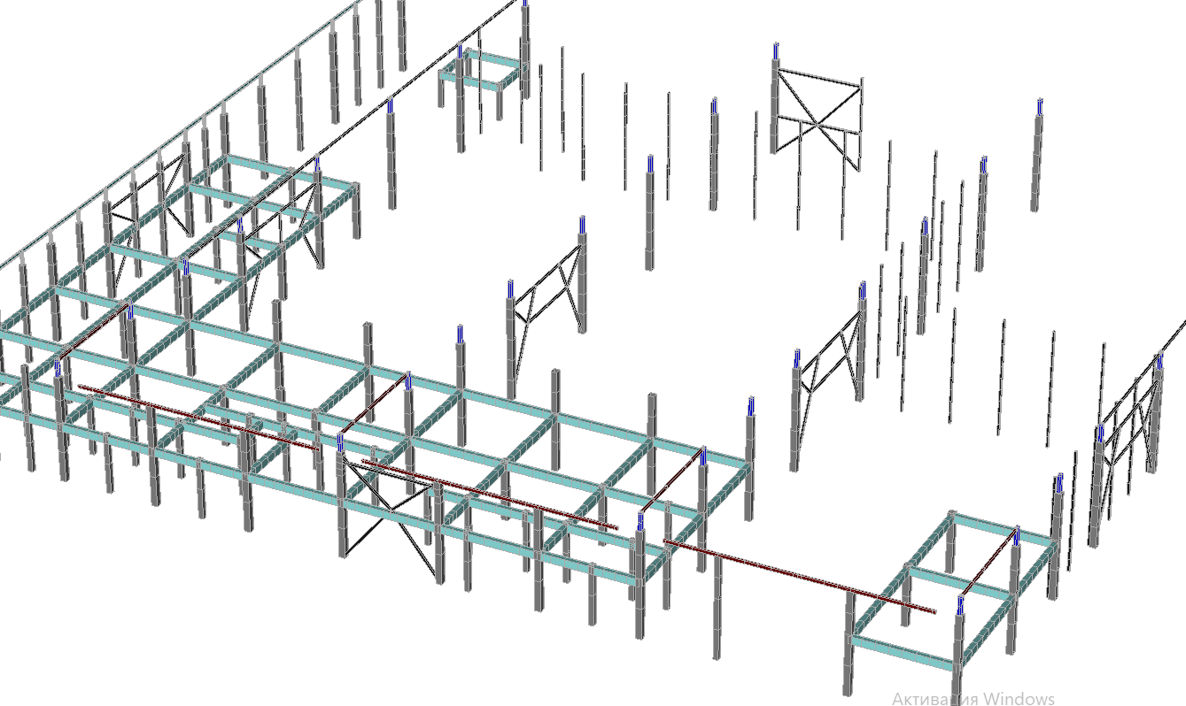
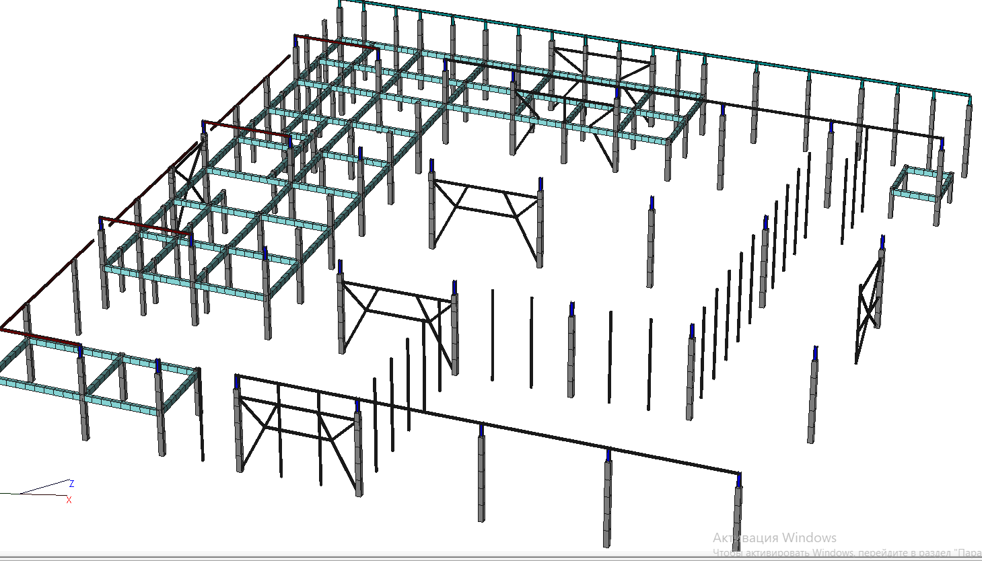
17
Варіант розташування вертикальних в'язів між колонами каркасу у секції В

Slide 18
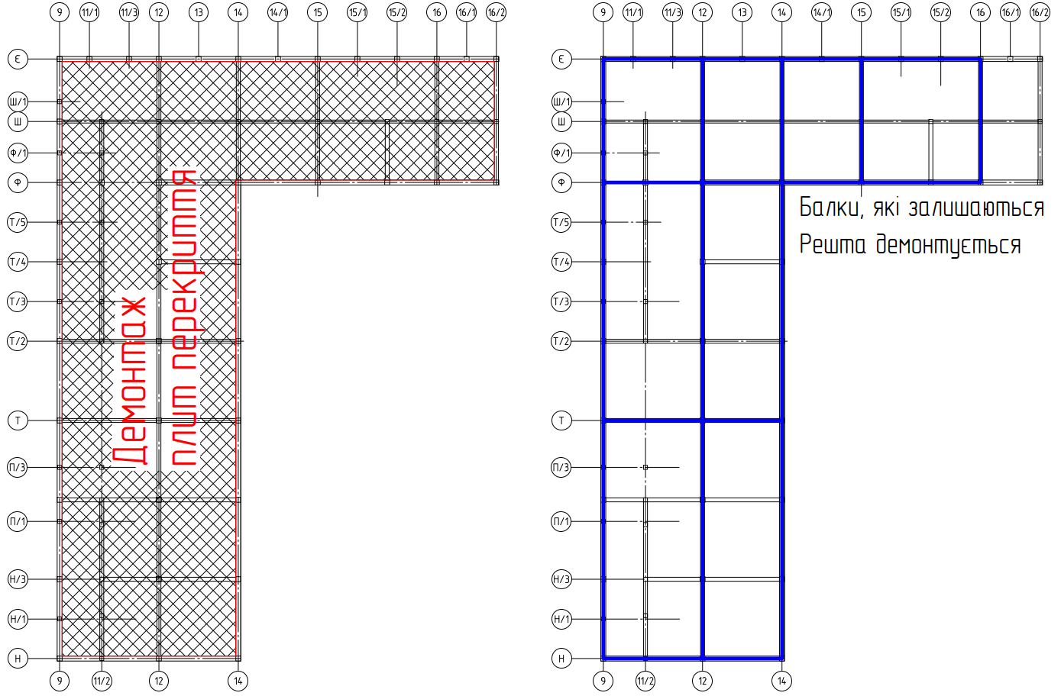
18
Рекомендації щодо вжиття заходів до забезпечення надійності та безпеки будівлі
На основі проведеного технічного обстеження пошкоджених конструкцій каркасу будівлі в осях К/1-Э; 9-18 пропонується наступна схема відновлення експлуатаційної спроможності конструкцій:
1. Виконати демонтаж всіх плит перекриття та монолітних ділянок перекриття залізобетонної антресолі. Демонтувати сходини
2. Виконати демонтаж другорядних балок (рігелей), які не пов’язані з головними колонами каркасу. Залишити лише головні балки, які з’єднують головні колони по осям 9, 12, 14, 15, 16, Є, Ф, Т, Н

Slide 19
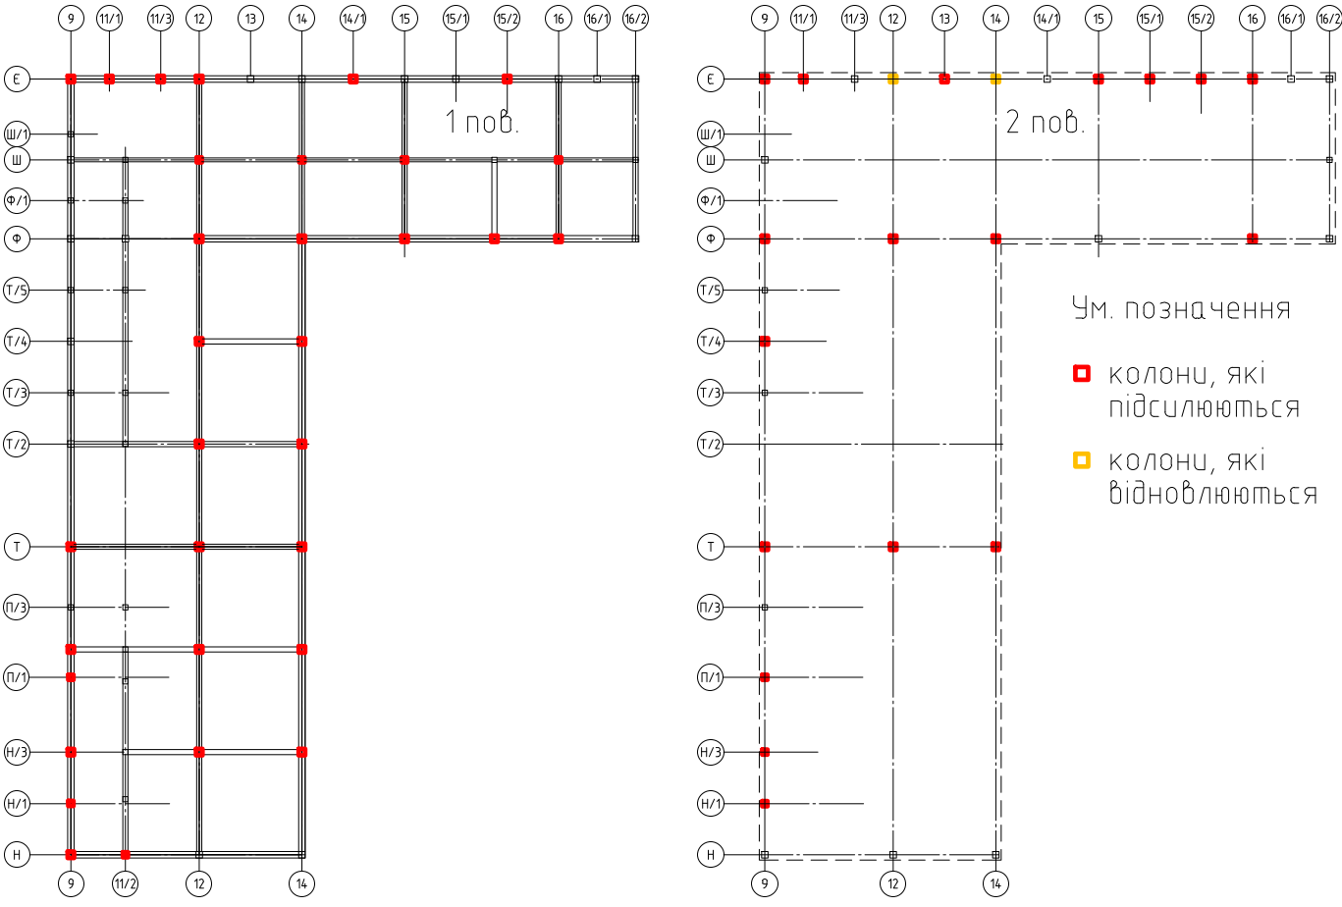
19
Рекомендації щодо вжиття заходів до забезпечення надійності та безпеки будівлі
3. Виконати підсилення аварійних та непридатних до експлуатації колон металевою обоймою. (Схему колон див. «Технічний стан» розділ 8). Зруйновані колони 2-го ярусу в осях Є;12 та Є;14 демонтувати та відновити у відповідності до проєктної документації

Slide 20
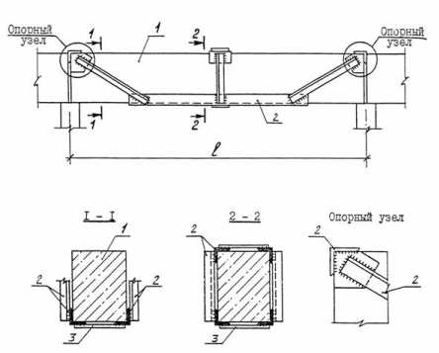
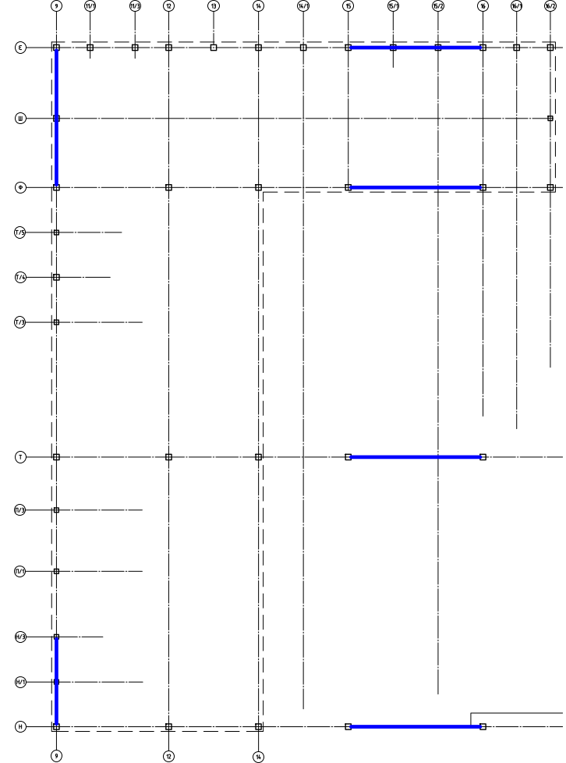
20
Рекомендації щодо вжиття заходів до забезпечення надійності та безпеки будівлі
4. Виконати підсилення аварійних та непридатних до експлуатації головних балок (рігелей) металевою обоймою. (Схему балок див. «Технічний стан» розділ 8). Аварійні колони підсилити додатковою розвантажувальною фермою.
Встановити додаткові вертикальні в’язі між головними колонами
Виконати підсилення ферм покриття розвантажувальними тяжами з попереднім натягуванням.
7. Виконати нову конструкцію покрівлі з профлісту та огорожі будівлі за спеціально розробленим проєктом. Існуючий профліст покрівлі демонтувати
8. Дані рішення носять рекомендаційний характер та можуть бути відкориговані генеральним проєктувальником під час розробки робочого проєкту. Рішення погодити з Експертом з технічного обстеження

Slide 21
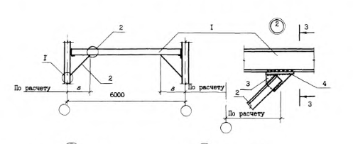
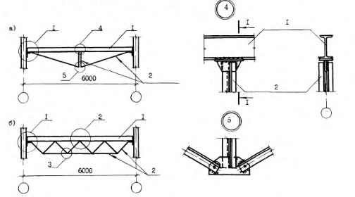
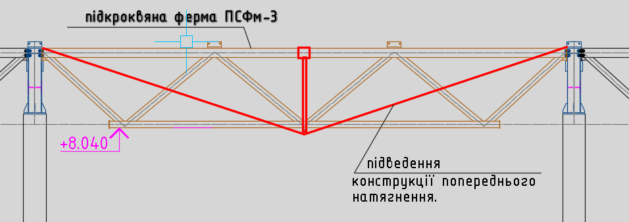
21
Рекомендації щодо вжиття заходів до забезпечення надійності та безпеки будівлі
7. Виконати нову конструкцію покрівлі з профлісту та огорожі будівлі за спеціально розробленим проєктом. Існуючий профліст покрівлі демонтувати
8. Дані рішення носять рекомендаційний характер та можуть бути відкориговані генеральним проєктувальником під час розробки робочого проєкту.

Slide 22
Доповідь закінчена.
Дякую за увагу
Виконав Наливкін В.І.

